Slide 1
Презентация к Проекту #4 «АвиАрейсЫ Без ПОТЕРЬ»
Выполнил Федотов Илья Александрович
E-mail: ilia19932003@yandex.ru

Slide 2
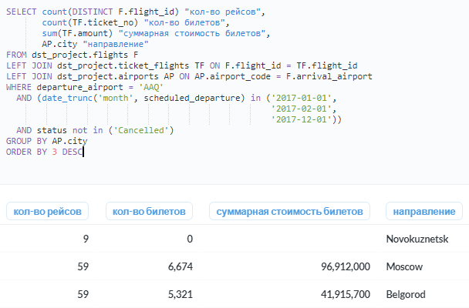
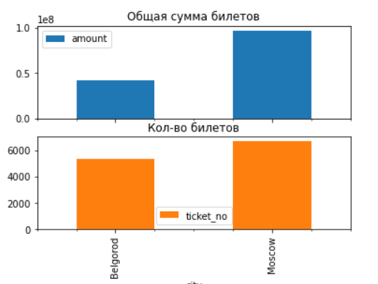
Для начала, посмотрим на направления, по которым летали рейсы из анапы зимой 2017, кол-во рейсов, билетов, их суммарную стоимость по каждому направлению:
Выводы:
В базе явно отсутствуют данные по направлению Новокузнецк, поэтому исключаем из анализа данное направление
В Москву и белгород было выполнено одинаковое кол-во рейсов, но в Белгород было продано на 20% меньше билетов, а выручка (суммарная стоимость билетов) по белгороду составила всего лишь 50% выручки по москве

Slide 3
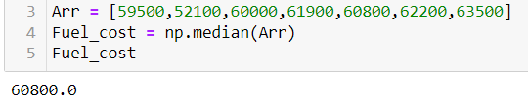
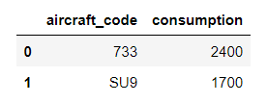
Для анализа будем использовать простую модель: прибыль = стоимость билетов на рейс - затраты на топливо на рейс
Для расчета затрат на топливо воспользуемся таким показателем используемых самолетов как часовой расход топлива. Таким образом, затраты на топливо на рейс = длительность полета в часах * часовой расход топлива в кг/ч * стоимость топлива в рублях за тонну топлива /1000
По оставшимся направлениям летали самолеты Boeing 737-300 (733) и Sukhoi Superjet-100 (SU9)
Стоимость топлива (Fuel_COST) примем за медиану данных сайта https://oilresurs.ru/catalog/aviacionnyj-kerosin/

Slide 4
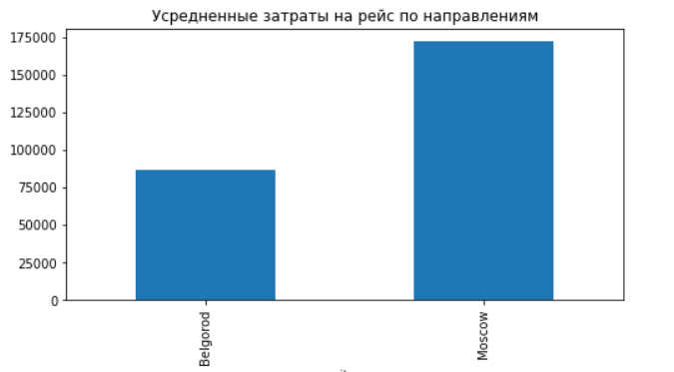
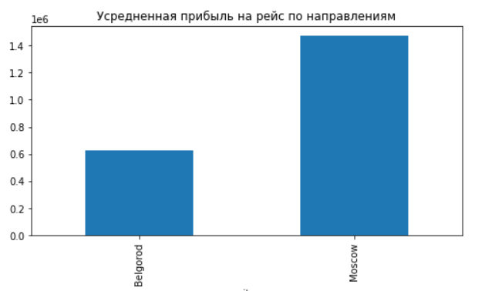
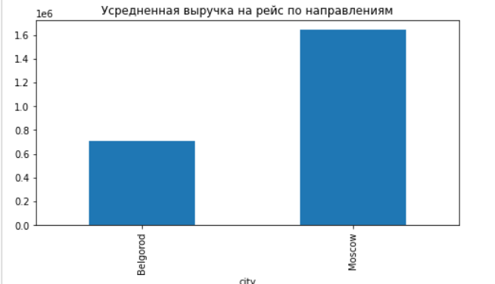
Все имеющиеся данные были сведены в один датасет и путем группировки для каждого направления получены усредненные значения выручки, затрат и прибыли на рейс:

Slide 5
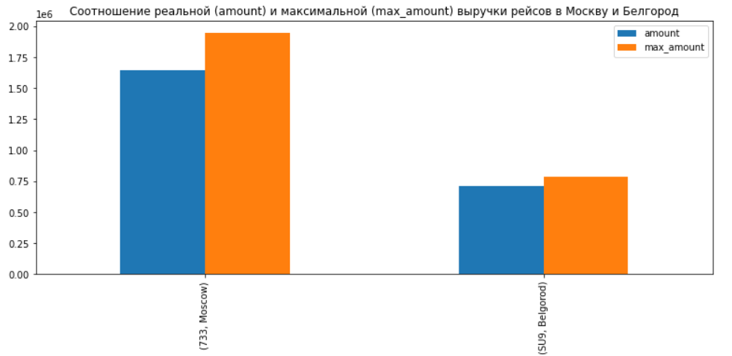
Мы оценили среднюю прибыль по обоим направлениям, теперь, для полноты картины, следует оценить максимально возможную выручку по каждому рейсу.
т.к. в нашей модели расход принят за константу и зависит только от времени полета и расхода топлива, то для оценки картины нам достаточно увидеть соотношение выручки между разными рейсами
Для этого были сведены в один датасет данные оБ общем кол-ве мест в каждом типе самолетов и данные об их стоимости и посчитана максимальная выручка за рейс с самолета и сведена с реальной усредненной выручкой:

Slide 6
ВЫВОДЫ
1) прибыльность рейсов в Москву из Анапы более чем в 2 раза больше прибыльности рейсов в Белгород
2) п. 1 достигается даже при меньшей средней заполняемости рейсов (85% у Москвы против 90% у Белгорода)
=> Рейсы в Белгород однозначно гораздо менее прибыльны и от них имеет смысл отказаться

